Slide 1

Bezbariérové akce Knihovny Třinec
Mgr. Veronika Kowalowská

Slide 2

Spolupráce s organizací SONS - Sjednocená organizace nevidomých a slabozrakých ČR
Celoroční příprava programů pro Stacionář RADOST a Jantar

Slide 3
Akce pro nevidomé a slabozraké
Besedy v knihovně a ve školách s vodícím psem
Besedy na téma Jaké to je být nevidomý?
Ukázky a prezentace hmatový knih,
Braillova písma

Slide 4
Spolupráce se stacionáři Jantar a RADOST
Příprava programu 1x měsíčně
Galerijní edukace, Večerníčky naživo, výtvarné workshopy, trénování paměti, virtuální realita, roboti, pátrací hry, setkání s autory knih

Slide 5
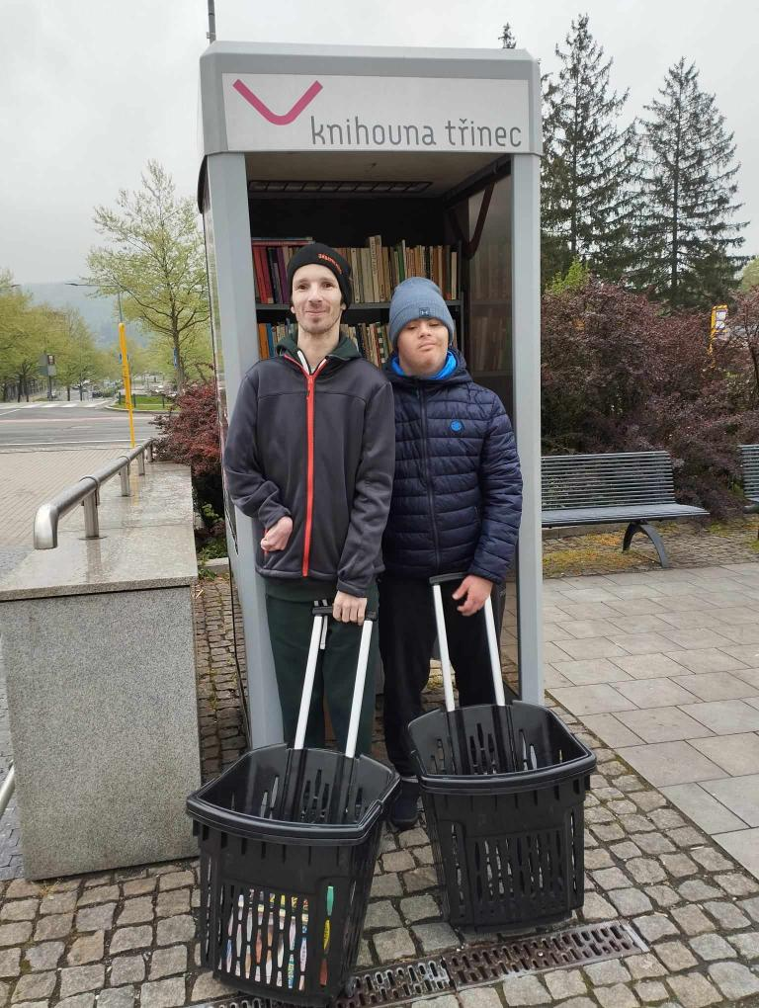
Péče o Knihobudku Knihovny Třinec
1x týdně celý rok
Jeden hlavní dobrovolník
a hodně pomocníků

Slide 6
Bezbariérová olympiáda
Dopoledne v knihovně a blízkém okolí
4 soutěžní disciplíny
Návaznost na knihy a akce, pořádané v knihovně
https://www.instagram.com/reel/C8rFIG0NloB/?igsh=MXBndmoyNHk5a2thZw==

Slide 7
Děkuji Vám za pozornost.

